Slide 1


Das Archiv in der Verwaltung
Johannes Kaska
Die Akten- und Skartierungsordnung der Stadt Linz
+ das
Fristen- und
Bewertungs-verzeichnis
Archiv der Stadt Linz

Slide 2
Akten- und Skartierungsordnung der Stadt Linz
Archiv der
Stadt Linz
Notes:
Ausgangspunkt war eine Prüfung der Stadt durch den Bundesrechnungshof, die 2017 begann und deren Abschlussbericht 2019 vorlag. Bei der Prüfung wurde dann gefragt wurde nach welchen Kriterien die Stadt eigentlich skartiert.

Slide 3
Ziele
Steigerung der Verwaltungstransparenz
Beitrag zu datenschutzkonformem Handeln
Schaffung eines einheitlichen Rahmens für Archivübergabe/Skartierung
Archiv der
Stadt Linz

Slide 4
Geltungsbereich
magistratsweit
Unternehmungen nach StL 1992, soweit keine Sonderregelungen im Organisationsstatut
ab dem 01.01.2020 neu anfallende Geschäftsfälle
keine Anwendung auf bereits laufende Geschäftsfälle
Archiv der
Stadt Linz

Slide 5
Lebenszyklus eines Geschäftsfalls
Anlegung
operative Bearbeitung
Abschluss der Bearbeitung
Aufbewahrung nach Abschluss der Bearbeitung
  wie lange?
  wo?
Archivierung oder Skartierung
Archiv der
Stadt Linz

Slide 6
Definition „Geschäftsfall“
„Jedes im Bereich des Magistrates auftretende Ereignis, das zuständigkeitsgemäß zu einem nach innen oder nach außen gerichteten Verwaltungshandeln führt.“
Archiv der
Stadt Linz

Slide 7
Definition „Akt“
„geordnete Zusammenfassung von physisch verkörperten oder digital gespeicherten Informationen, die in der Regel einen einzelnen Geschäftsfall betreffen, und die unter einem einheitlichen Ordnungskriterium geführt werden.“
Grundsatz: für jeden Geschäftsfall muss ein Akt angelegt werden
Archiv der
Stadt Linz
Notes:
Einfache Geschäftsfälle (5.2.)
Keine Aktanlegung erforderlich, Voraussetzungen:
Unmittelbare Erledigung
Auffindbarkeit und Zuordnenbarkeit zu Geschäftsfall gesichert
Einhaltung Aufbewahrungsfristen
Sichere Archivierung/Vernichtung nach Ablauf der Aufbewahrungsfrist
Beispiele
Einfache Anfragen per E-Mail
Einfache magistratsinterne Aufträge
Einfach gelagerte Beschwerden in Privatwirtschaftsverwaltung

Slide 8
Je Geschäftsfall ein Akt
Übersichtlichkeit/Transparenz
Vereinfachung datenschutzkonformen Handelns
  DSGVO verlangt Rechtsgrund für jede Verarbeitung personenbezogener Daten
  Jede Speicherung und Aufbewahrung von Datensätzen mit personenbezogenen Daten muss gerechtfertigt sein
  Löschung des Datensatzes, sobald Rechtsgrund für Speicherung entfällt
Archiv der
Stadt Linz
Notes:
Hohe Anforderungen! Unsystematische Speicherung entlastet im Rahmen der DSGVO grds nicht!

Slide 9
Anlegung eines Geschäftsfalls
Zusammenfassung von Datensätzen mit gleichem Anlass für Verarbeitung = idR gleiche Löschungsfristen
Zusammenfassung in „Akt“ erleichtert Beachtung der Löschungsanforderungen der DSGVO
Voraussetzung: hinreichend enger thematischer Zusammenhang („Geschäftsfall“)
ermöglicht idR einheitliche Speicherfrist für alle im Akt enthaltenen Datensätze
Festlegung von Speicherfristen pro Sachgebiet/Produkt/Leistung (Fristen- und Bewertungsverzeichnis) und Zuordnung des Aktes/Geschäftsfalls erleichtert Festlegung der Speicherfrist für konkreten Geschäftsfall
Archiv der
Stadt Linz
Notes:
Hohe Anforderungen! Unsystematische Speicherung entlastet im Rahmen der DSGVO grds nicht!

Slide 10
Bearbeitung eines Geschäftsfalls
keine Vorgaben für eigentliche Aktenbearbeitung
Abschluss der Bearbeitung = Beginn der Aufbewahrungsfrist
Aufbewahrung des Aktes nach Abschluss:
  physisch: idR im Geschäftsbereich
  elektronisch: Zugriffsrechte bleiben erhalten
  hybrid
Archiv der
Stadt Linz
Notes:
Hohe Anforderungen! Unsystematische Speicherung entlastet im Rahmen der DSGVO grds nicht!

Slide 11
Übergabe an das Archiv
Bewertung obliegt Archiv
Übergabeprozess
  Grundsatz: Vollständige Übergabe
  Physisches Schrift- und Dokumentationsgut: tatsächliche Aushändigung
  Elektronisches Schrift- und Dokumentationsgut: Verschaffung der erforderlichen Zugriffsmöglichkeiten (soweit technisch möglich); vollständiger Verlust der Zugriffsmöglichkeit des Geschäftsbereiches
  Fachanwendungen: ebenso (Ausnahme: Zuständigkeit für Löschung liegt bei anderen Rechtsträgern)
Übergabeprotokoll
  Übergebene (archivierte) und skartierte Akten
Archiv der
Stadt Linz
Notes:
Hohe Anforderungen! Unsystematische Speicherung entlastet im Rahmen der DSGVO grds nicht!

Slide 12
Übergabe an das Archiv
Bestimmtes „Schrift- und Dokumentationsgut“ schon bei Anfallen unmittelbar im Original zu übergeben (jeweils mit Begleitunterlagen)
  Archivwürdige Urkunden über Rechtsgeschäfte
  GR- und StS-Protokolle
  Protokolle sonstiger Gremien
Im Übrigen: ehestmöglich anbieten, „sobald nicht oder nur noch vereinzelt benötigt“
  Individuelle Bewertung der Archivwürdigkeit durch Archiv
  Entfällt, wenn bereits Vorabbewertung in Fristen- und Bewertungsverzeichnis
Archiv der
Stadt Linz
Notes:
Hohe Anforderungen! Unsystematische Speicherung entlastet im Rahmen der DSGVO grds nicht!

Slide 13
Skartierung
nach Ablauf der Aufbewahrungsfrist
nur, wenn Archivbewertung auf „nicht archivwürdig“ lautet
vollständige Vernichtung
Schutz vor Zugriff Unbefugter
Archiv der
Stadt Linz
Notes:
Hohe Anforderungen! Unsystematische Speicherung entlastet im Rahmen der DSGVO grds nicht!

Slide 14
Fristen- und Bewertungsverzeichnis
Archiv der
Stadt Linz

Slide 15
Fristen- und Bewertungsverzeichnis (FBV)
Jeder Geschäftsbereich erstellt ein Fristen- und Bewertungsverzeichnis (FBV). Das FBV ist eine geordnete Aufstellung, die in einer für Dritte nachvollziehbaren Weise Angaben macht über:
die Tätigkeitsbereiche des Geschäftsbereichs
die für einen einzelnen Tätigkeitsbereich jeweils anzuwendende Aufbewahrungsfrist sowie die für die Fristbestimmung ausschlaggebenden Gesichtspunkte
die vom Archiv der Stadt Linz einzutragende Bewertungsentscheidung im Hinblick auf zugehöriges Schrift- und Dokumentationsgut
sowie den regulären Aufbewahrungs- bzw Speicherort der geschäftsfallrelevanten Informationen des jeweiligen Tätigkeitsbereiches
Archiv der
Stadt Linz

Slide 16
Ziele
Praktische Umsetzung der Akten- und Skartierungsordnung
Gesetzeskonforme Aufbewahrungsfristen
Übersicht über Lager- und Speicherorte der Akten
Übersicht über alle vorhandenen Produkte bzw. ELAK-Sachgebiete aller Abteilungen
Verringerung des Bewertungsaufwandes für das Archiv
Archiv der
Stadt Linz

Slide 17
Inhalt
Abteilung
Art: Produktkatalog (=analog), ELAK, Fachanwendung
Tätigkeitsbereich: Beschreibung des Inhalts, Name des ELAK-Sachgebiets
Aufbewahrungsfrist: Frist, während der die Abteilung nach Abschluss der Akten direkten Zugriff auf die Akten hat
Begründung für Aufbewahrungsfrist: Gesetzliche Fristen, praktische Erwägungen
Archiv der
Stadt Linz

Slide 18
Inhalt
Vorschlag für Archivbewertung: Bewertung aus Sicht der Abteilung
Bewertung durch Archiv: endgültige Bewertung
Aufbewahrungsort: analoger Aufbewahrungsort, Datenbank/Fachanwendung, Netzwerklaufwerk, ELAK
Grundzahl Sachgebiet: sofern ELAK
Archiv der
Stadt Linz

Slide 19
Abteilung | ELAK / Fachanwendung / Produktkatalog | Tätigkeitsbereich | Aufbewahrungsfrist | Begründung für Frist | Vorschlag für Archivbewertung | Bewertung durch Archiv | Aufbewahrungsort / Speicherort | Grundzahl Sachgebiet
Arch | Fachanwendung | Archiv Metadatenverwaltung | - | Archivfachanwendung, unterliegt keiner Skartierung | - | - | Archivinformationssystem (AIS) | -
Arch | Fachanwendung | Archiv Metadatenverwaltung | - | Archivfachanwendung, unterliegt keiner Skartierung | - | - | Medienarchivdatenbank (AXLE) | -
Arch | Fachanwendung | Archiv Metadatenverwaltung | - | Archivfachanwendung, unterliegt keiner Skartierung | - | - | Denkmaldatenbank | -
Arch | Fachanwendung | Archiv Metadatenverwaltung | - | Archivfachanwendung, unterliegt keiner Skartierung | - | - | Beständeübersicht | -
Arch | Produktkatalog | Archiv Administratives (Budget, Controlling…) | 3 Jahre | § 3 Oö. ArchivG 2003 (Standardfrist für digitale Unterlagen) | archivwürdig | archivwürdig (D) | I:, Archiv | -
Arch | Produktkatalog | Archiv Korrespondenz | 3 Jahre | § 3 Oö. ArchivG 2003 (Standardfrist für digitale Unterlagen) | archivwürdig | archivwürdig (D) | I:, Archiv | -
Arch | Produktkatalog | Archiv Stellungnahmen | 3 Jahre | § 3 Oö. ArchivG 2003 (Standardfrist für digitale Unterlagen) | archivwürdig | archivwürdig (D) | I:, Archiv | -
Arch | Produktkatalog | Archiv Straßenbenennungen | 3 Jahre | § 3 Oö. ArchivG 2003 (Standardfrist für digitale Unterlagen) | archivwürdig | archivwürdig (D) | I:, Archiv | -
Arch | Produktkatalog | Archiv Publikationsunterlagen | 3 Jahre | § 3 Oö. ArchivG 2003 (Standardfrist für digitale Unterlagen) | archivwürdig | archivwürdig (D) | I:, Archiv | -
Arch | Produktkatalog | Archiv Öffentlichkeitsarbeit (Ausstellungen, Vorträge, Projekte) | 3 Jahre | § 3 Oö. ArchivG 2003 (Standardfrist für digitale Unterlagen) | archivwürdig | archivwürdig (D) | I:, Archiv | -
Arch | Produktkatalog | Archiv BenützerInnenbögen (Lesesaalunterlagen) | 3 Jahre | § 3 Oö. ArchivG 2003 (Standardfrist für digitale Unterlagen) | archivwürdig | archivwürdig (D) | Archiv | -
Arch | Produktkatalog | Archiv Übergabeprotokolle (intern/extern) | 3 Jahre | § 3 Oö. ArchivG 2003 (Standardfrist für digitale Unterlagen) | archivwürdig | archivwürdig (D) | I:, Archiv | -
Arch | Produktkatalog | Archiv Verträge (Vergaben, Leihverträge, Werkverträge,...) | 3 Jahre | § 3 Oö. ArchivG 2003 (Standardfrist für digitale Unterlagen) | archivwürdig | archivwürdig (D) | I:, Archiv | -
Arch | Produktkatalog | Archiv Aussonderungsprotokolle | 3 Jahre | § 3 Oö. ArchivG 2003 (Standardfrist für digitale Unterlagen) | archivwürdig | archivwürdig (D) | Archiv | -
Arch | ELAK | Arch | 3 Jahre | § 3 Oö. ArchivG 2003 (Standardfrist für digitale Unterlagen) | archivwürdig | Bewertung durch Archiv (V) | ELAK | 02-08
Arch | ELAK | Medienservice | 3 Jahre | § 3 Oö. ArchivG 2003 (Standardfrist für digitale Unterlagen) | archivwürdig | archivwürdig (D) | ELAK | 02-08-01
Archiv der
Stadt Linz

Slide 20
Herausforderungen
Umfasst den gesamten Magistrat
Mitarbeit der Abteilungen unerlässlich
Aufwand für Abteilungen, aber direkter Nutzen fürs Archiv
Vermittlung des Konzepts eines FBVs
Vollständigkeit der Einträge durch Abteilungen schwierig zu überprüfen
„Trennungsschmerz“ bei Abteilungen
Evidenthaltung des Verzeichnisses
Archiv der
Stadt Linz

Slide 21
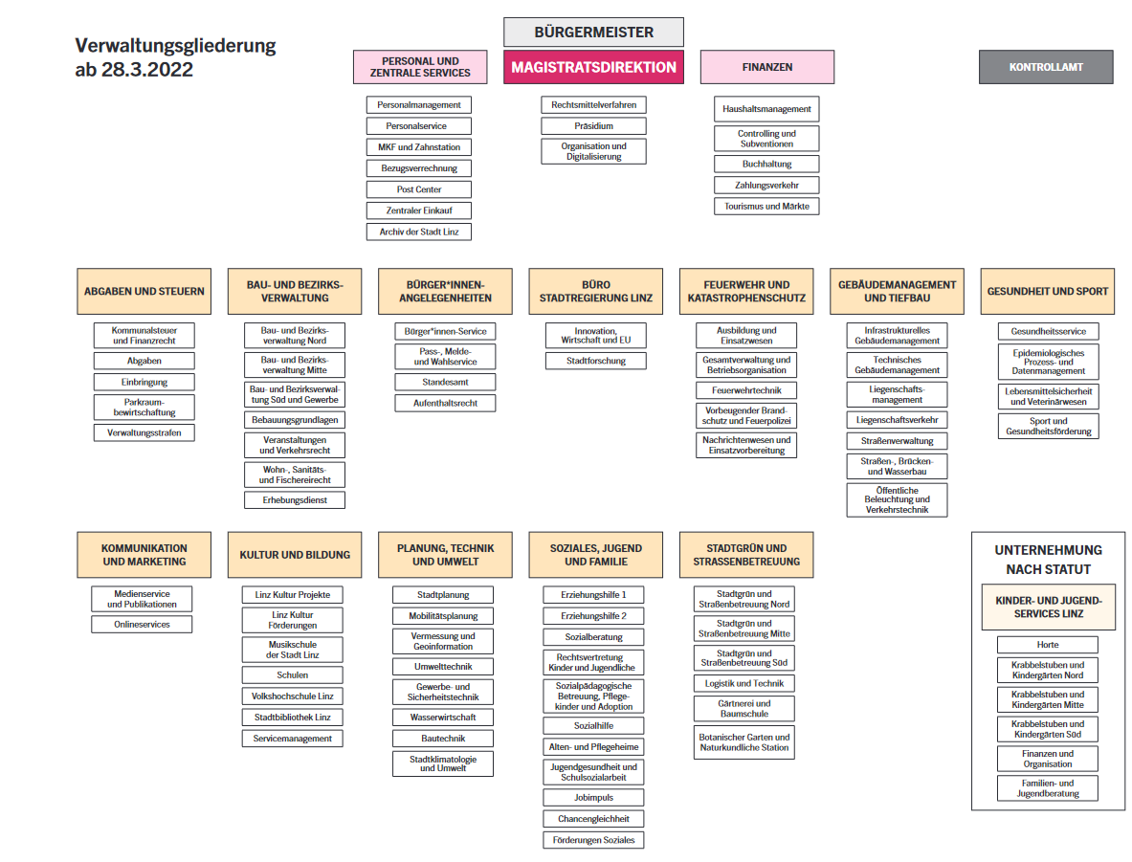
Archiv der
Stadt Linz

Slide 22
Lösungsansätze
FBV als offizielles Magistratsprojekt / Sicherung der Unterstützung der obersten Magistratsstellen
Definierung von Verantwortlichen für das FBV für jede Abteilung
Erarbeitung von Anleitungen und Ausfüllhilfen
Information über Bereitstellung von archivierten Unterlagen
Direkte Treffen mit den Verantwortlichen für Erklärungen/Klärungen
Gegenkontrolle der Einträge mit der Geschäftsverteilung
Einbindung des Archivs in jede Änderung jedes neu erstellten Sachgebiets von Beginn an
Archiv der
Stadt Linz

Slide 23
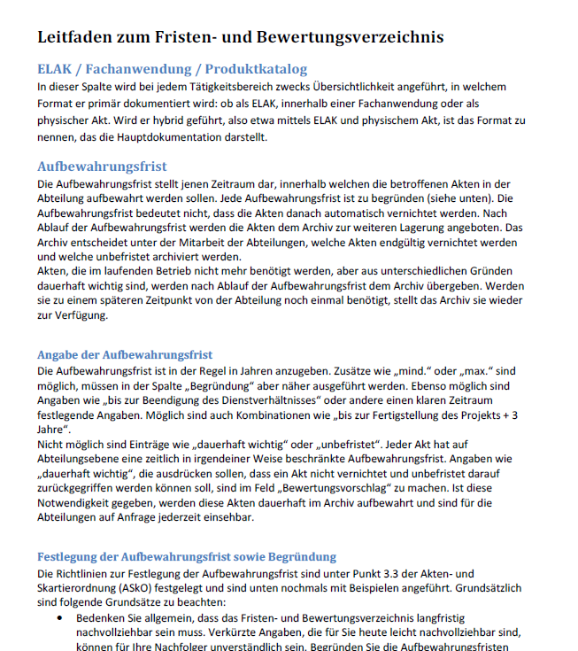
Archiv der
Stadt Linz

Slide 24
Archiv der
Stadt Linz

Slide 25
Allgemeine und spezielle Angelegenheiten des Archivwesens gemäß Oö. Archivgesetz 2003 idgF
Bewertung, Verwahrung, Erhaltung, Erschließung und wissenschaftliche Bearbeitung der Unterlagen des Magistrates
Langzeitarchivierung digitaler und digitalisierter Archivbestände
Erstellung der Richtlinien für die Archivierung von physischen und digitalen Unterlagen im Bereich des Magistrates und Begutachtung der Durchführung
Evidenthaltung der Fristen- und Bewertungsverzeichnisse der Geschäftsbereiche lt. Akten- und Skartierungsordnung
Beratung der Geschäftsbereiche zu Aktenverwaltung, -auslagerung ins Archiv und –skartierung
Übernahme von Registratur- und Archivgut
Führung des Bauaktenarchivs
Verwahrung der rechtsverbindlichen Urkunden der Stadt und der städtischen Unternehmungen sowie der Originalprotokolle der Kollegialorgane, Ausschüsse, Beiräte, Kommissionen, Kuratorien etc. der Stadt
Beantwortung von internen und externen Anfragen zu den Archivbeständen und zur Stadtgeschichte
Hauptverantwortung bei der Benennung von Verkehrsfläche
Führung und laufende Überarbeitung der Denkmaldatenbank
Archiv der
Stadt Linz

Slide 26
Praktischer Nutzen für das Archiv
Dokumentation des in jeder Abteilung anfallenden Aktenguts
Bezugsobjekt bei/bezüglich Übernahmen
  Übersicht welche Bestände vorhanden sind/welche (nicht) übergeben wurden
  Bewertungsentscheidung mehrheitlich bereits erledigt
  Abteilungen wissen nun auch selbst, wann Bestände übergeben/skartiert werden sollten
(Gewisse) Bewusstseinsbildung in Abteilungen für Archivierung, Fristen etc.
Etablierung der Rolle des Archivs im Aktenlauf
Archiv der
Stadt Linz

Slide 27
Ausblick
Zunehmende Umstellung auf ELAK
Vordefinierte Fristen schon bei Anlage jedes elektronischen Aktes
Zunehmende Automatisierung der „Übergabe“ und Skartierung
Konfliktpotential durch Kontrollverlust der Abteilungen?
Archiv der
Stadt Linz

Slide 28
Danke für Ihre Aufmerksamkeit
Archiv der
Stadt Linz

